Slide 1
운영체제 과제 02
김현우
2025-03-21

Slide 2
Table of Contents
1. System Description
2. Test Description
3. User Documentation
4. Self-Evaluation

Slide 3
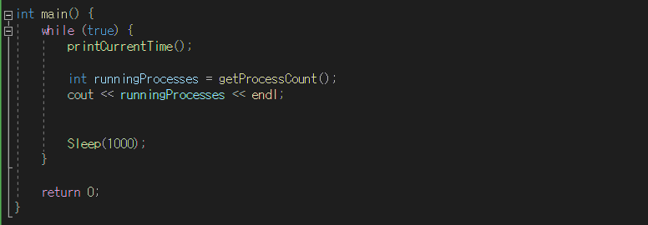
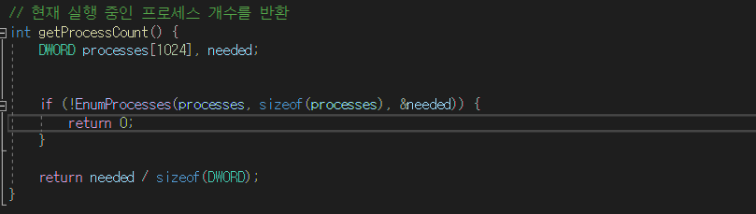
System Description
main 함수는 무한 루프를 사용하여 시스템의 현재 시간과 실행 중인 프로세스 개수를 주기적으로 갱신합니다. 반복문의 내용을 살펴보면 GetLocalTime() 함수를 호출하여 시스템의 로컬 시간을 SYSTEMTIME 구조체에 저장한 뒤 실행 중인 프로세스의 개수를 파악하기 위해 getProcessCount() 함수가 사용됩니다. 2번 째 사진의 위 함수는 EnumProcesses() 함수를 호출하여 실행 중인 모든 프로세스의 ID 목록을 DWORD 배열에 저장합니다. 모든 출력 작업이 완료된 후, Sleep(1000) 함수를 통해 1초 동안 대기합니다.

Slide 4
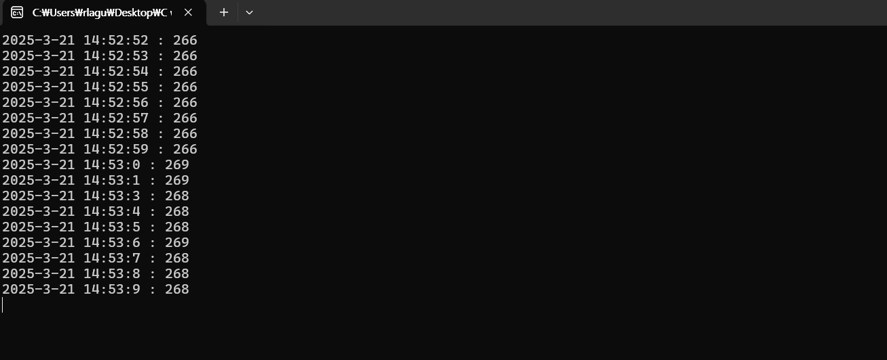
Test Description

Slide 5
User Documentation
Process_counter.exe 파일 실행
2. 프로그램 종료

Slide 6
Self-Evaluation
여러 라이브러리를 쓸 수 있었고 Windows API에서 사용되는 데이터 타입인 DWORD에 대해 배울 수 있었습니다. 수업 중 교수님의 말씀대로 크롬 창을 여러 개를 띄우니 프로세스가 여러 개가 실행되는 것을 확인할 수 있었습니다. 예전에 크롬창을 안 닫고 20개씩 띄우면 CPU가 힘들어하는 것을 보고 창을 닫는 습관을 들였었는데 직접 눈으로 보니 한번 더 실감되는 경험이 되었습니다.
Score: 80

